Slide 1
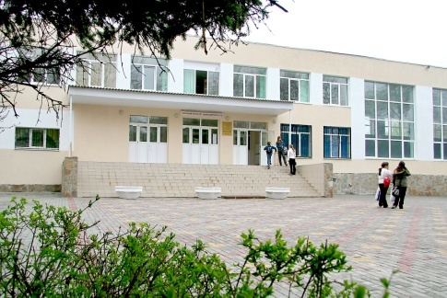

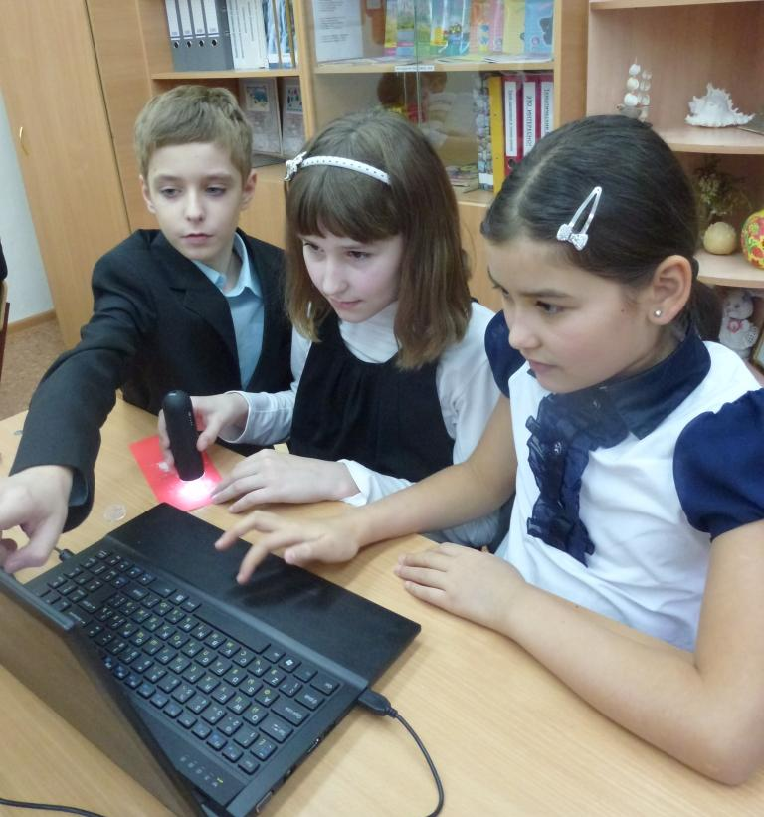
«Динамическая структурно-уровневая модель управления информационно-развивающей средой инновационной школы»
муниципальное бюджетное общеобразовательное учреждение
города Ростова-на-Дону
«Школа № 60 имени пятого гвардейского Донского казачьего кавалерийского Краснознаменного Будапештского корпуса»
0
6
Кейс 1

Slide 2
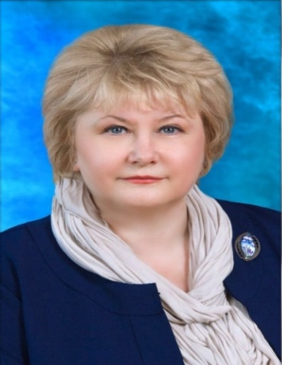
Школа № 60 развивается как современная, высокотехнологичная, конкурентоспособная, востребованная
ШКОЛА ТВОРЧЕСКОЙ САМОРЕАЛИЗАЦИИ ЛИЧНОСТИ
в 2007 году - победитель конкурса образовательных учреждений, внедряющих инновационные образовательные программы в рамках ПНП «Образование»
в 2009 году образовательные услуги школы вошли в число «100 лучших товаров Дона», в 2010 году школа - дипломант Всероссийской Программы «100 лучших товаров России» удостоена сертификата качества
в 2010 году – дипломант Всероссийского конкурса «Управление современной школой»
с 2013 года, шесть лет подряд, школа подтверждает статус «Школа цифровых технологий»
в 2016, 2017 годах 9 место в рейтинге муниципальных общеобразовательных учреждений города, в 2018 году – 12, в 2019 году – 11 место в рейтинге
в 2008 году – лауреат Общенациональной премии «Российские созидатели».
с 2014 года присвоен статус «Муниципальный методический ресурсный центр»
в 2015-2018 годах на церемониях «ТРИУМФ-2015», «ТРИУМФ-2016», «ТРИУМФ-2017», «ТРИУМФ-2018», «ТРИУМФ-2019», «ТРИУМФ-2020», «ТРИУМФ-20121», школа награждалась Дипломом победителя в разных номинациях
В 2017 году школа вошла в ТОП-500 лучших образовательных организаций России, продемонстрировавших высокие образовательные результаты.
В 2019 году школа получила статус базовой школы Российской академии наук в числе 108 общеобразовательных учреждений России
В 2017 году школа вошла в Губернаторский проект «IT-школа»
Захарова
Лилия Геннадьевна,
с 2002 г. по 2021 г. директор
МБОУ «Школа № 60»,
кандидат педагогических наук,
доцент кафедры управления образования ГБОУ ДПО РО «РИПК и ППРО»,
«Почетный работник
общего образования РФ»,
награждена Почетными грамотами
Министерства образования и науки РФ,
Министерства обороны РФ,
«Лучший работник образования Дона»

Slide 3

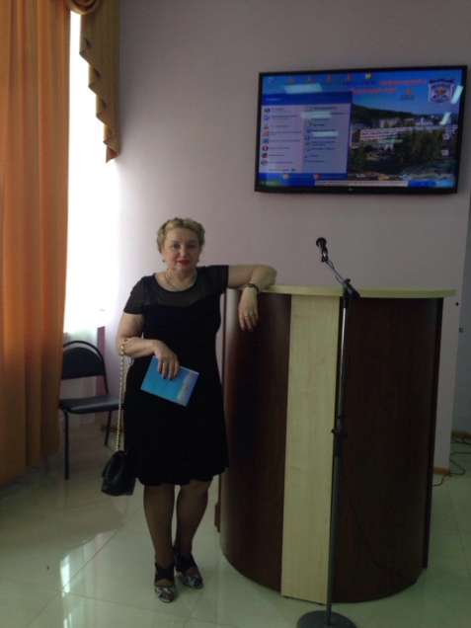




Инновационная деятельность
0
6
Год | Инновационная деятельность
С 2013 | Школа цифровых технологий
С 2014 | Муниципальный методический ресурсный центр
С 2015 | Муниципальный проект Управления образования и ЮФУ «Образовательный кластер города Ростова-на-Дону»
2017-2019 | Инновационный проект «Модель внутренних и внешних сетевых ресурсов как условие профессионального роста педагогов»
С 2017 | Школьная лига РОСНАНО
С 2017 | Губернаторский проект «IT-школа»
С 2017 | Проект "Университетские начальные классы" в рамках Образовательного кластера ЮФО
С 2019 | Базовая школа РАН
С 2021 | Проект «Разработка модели профессиональной ориентации обучающихся (на примере базовой школы РАН)»
Научный руководитель реализации инновационных проектов –
Тринитатская
Ольга Гавриловна,
доктор педагогических
наук, профессор, заведующая кафедрой управления
ГБОУ ДПО РО РИПК и ППРО.

Slide 4
ИННОВАЦИОННАЯ ШКОЛА – ориентируется в своей деятельности на собственную концепцию и программу развития и реализующая на практике новые социокультурные модели образовательной деятельности.
0
6

Slide 5
Информационно-развивающая среда школы – система влияний и условий формирования личности, а также возможностей для ее развития, содержащихся в социальном и пространственно-предметном окружении, где особое значение играет информация и информационные технологии, ориентирующие всех участников образовательного процесса на ценности развития, саморазвития и духовные смыслы.
0
6

Slide 6
Современные востребованные компетенции
0
6
готовность к использованию информационных ресурсов
коммуникативная компетенция
информационная безопасность;
цифровая компетенция
техническая безопасность;
потребительская безопасность;
коммуникативная безопасность

Slide 7
Этапы проектирования динамической структурно-уровневой модели управления информационно-развивающей средой
1
этап педагогического проектирования и стратегического планирования
2
этап проектирование структуры управления информационно- развивающей средой, реализации согласованных стратегических, педагогических и технических ее решений
3
опытно-экспериментальный этап - позволит уточнить результаты эффективности внедрения динамической структурно-уровневой модели управления информационно-развивающей средой

Slide 8
Алгоритм по созданию динамической структурно-уровневой модели управления ин­формационно-развивающей средой:
1) проектирование информационно-развивающей среды ОУ и механизмов управления ею;
2) предпроектное обследование состояния ресурсов информационно-развивающей среды ОУ а также диагностика сформированности медиа- и информационной компетентности у обучающихся и учителей;
3) разработка основных принципов управления информационно- развивающей средой;
4) создание проекта-программы по управлению информационно- развивающей средой ОУ;
5) создание структуры управления ин­формационно- развивающей средой;
6) программно-техническое обеспечение информационно-развивающей среды;
7) определение основных этапов и мероприятий по реализации про­граммы управления информационно-развивающей средой в общеобразо­вательном учреждении.

Slide 9
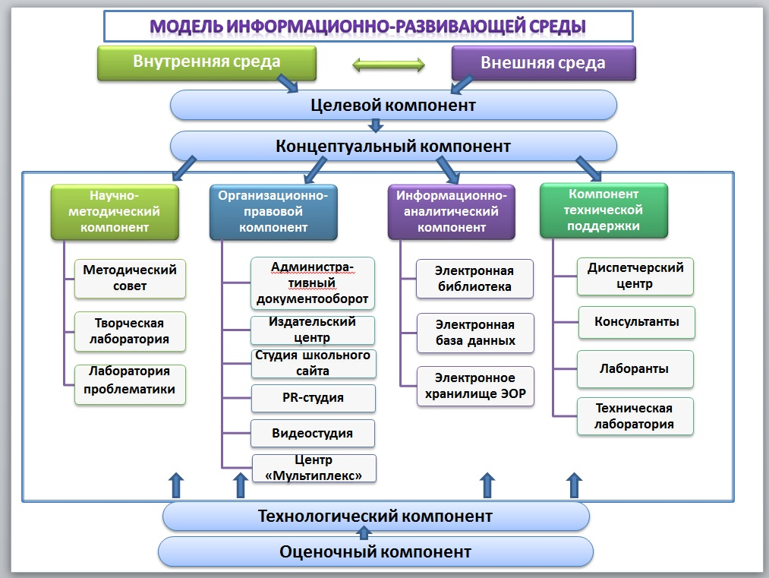
0
6

Slide 10
Инновационные проекты, реализованные в МБОУ «Школа № 60»
0
6
Проект «Исследовательская лаборатория как практико-ориентированное решение в освоении естественнонаучных дисциплин»
Проект «Эффективное использование интерактивной мультимедийной среды для реализации личностно-ориентированного подхода к обучению младших школьников»
Проект «Модель внутренних и внешних сетевых ресурсов как условие профессионального роста педагогов»
Проект «Формирование навыков моделирования с помощью 3D принтера»
Комплексный проект оснащения многофункциональной интерактивной телекоммуникационной аудитории-зала «Мультиплекс».

Slide 11
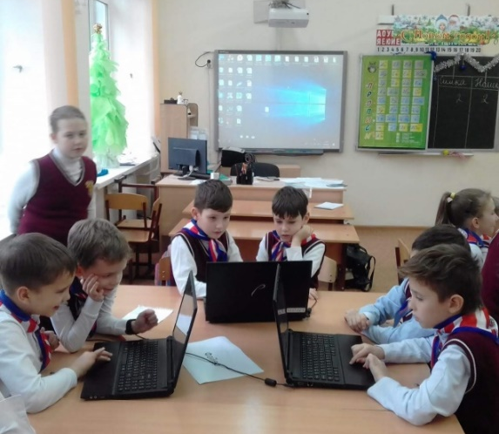
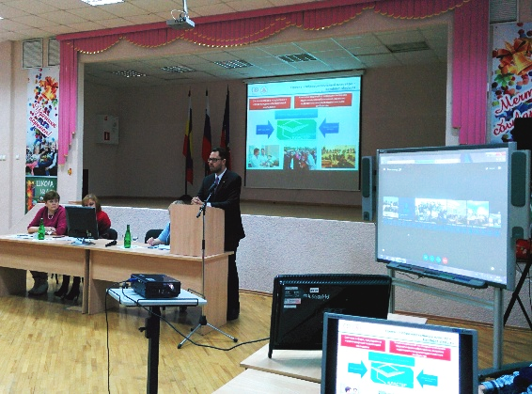
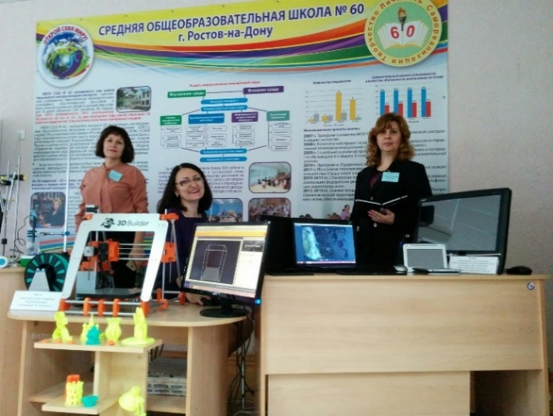
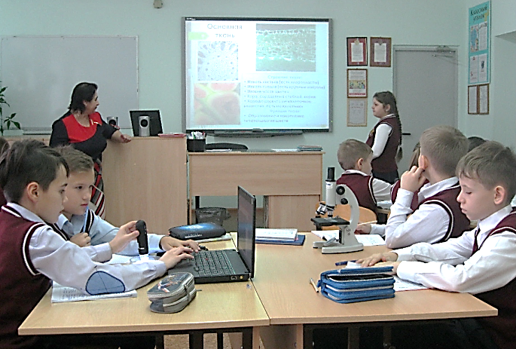
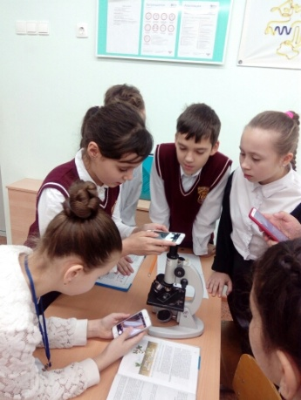
Проект «Цифровая школа»
0
6
Оборудование кабинета начальной школы
Оборудование аудитории-зала «Мультиплекс»
Технические средства на фестивале инновационных проектов
Тип оборудования | Количество
Персональные компьютеры, в т.ч. ноутбуки, планшеты | 202 118
Интерактивные комплексы | 35
Мультимедийные комплекты | 4
Компьютерные классы (стационарные) Компьютерные классы (мобильные) | 2 3
Видеоконференц-связь | 1
Сервер | 1
Урок биологии в кабинете
Исследовательская деятельность учащихся

Slide 12
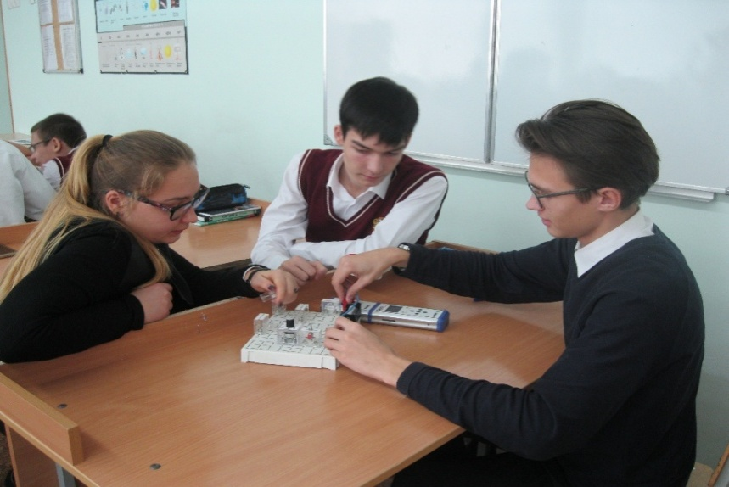
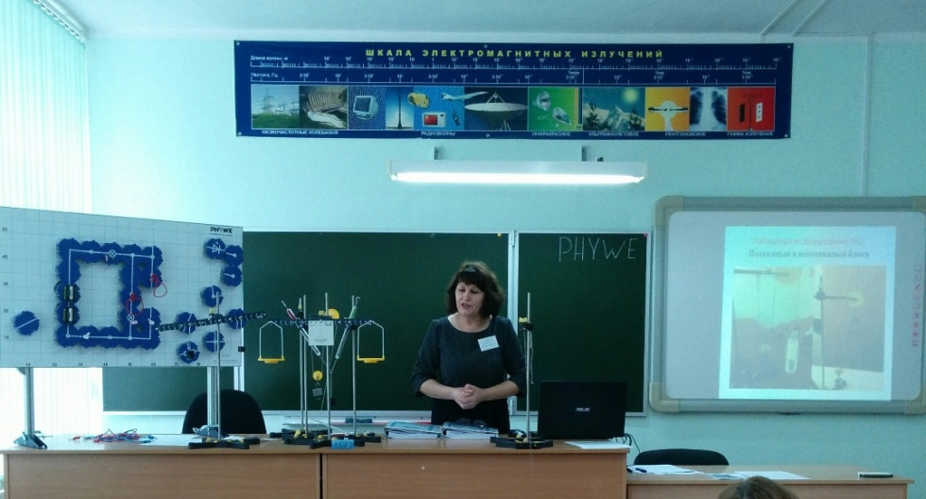
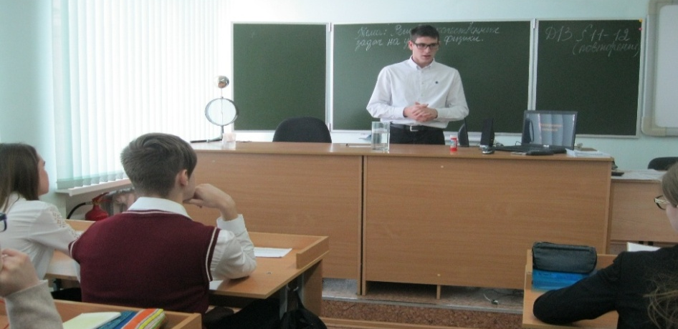
Межпредметный проект «Исследовательская лаборатория как практико-ориентированное решение в освоении естественнонаучных дисциплин»
0
6

Slide 13
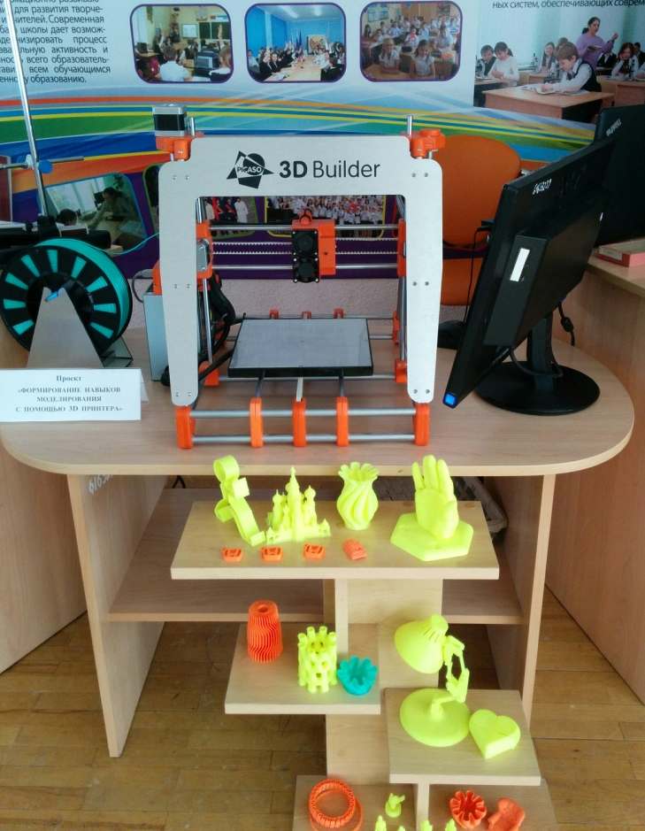
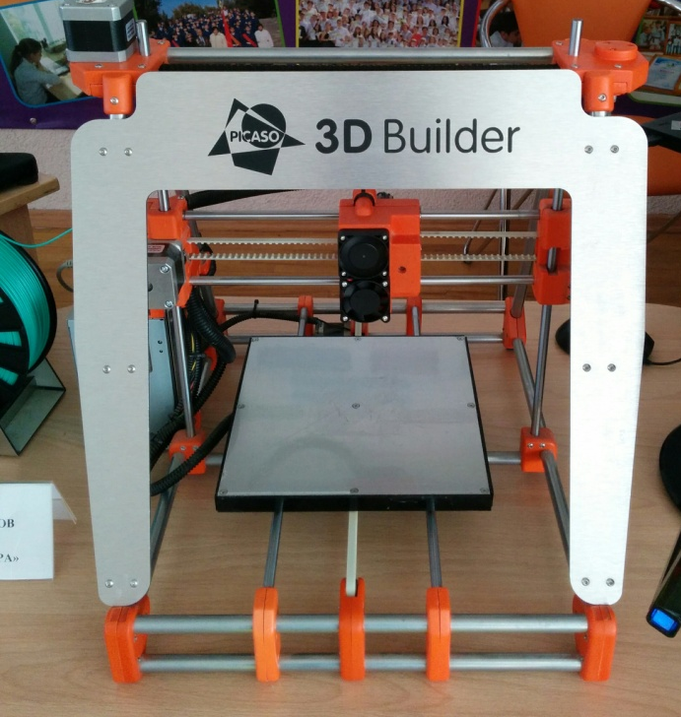
Технологический проект
«Формирование навыков моделирования с помощью 3D принтера»
0
6

Slide 14
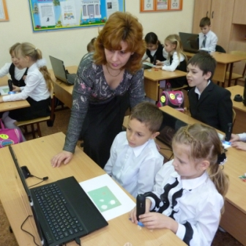
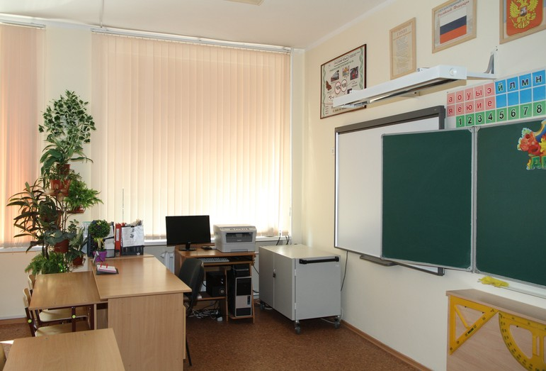
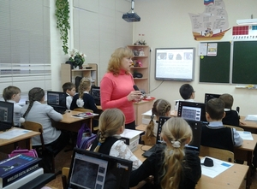
Интегрированный проект «Эффективное использование интерактивной мультимедийной среды для реализации личностно-ориентированного подхода к обучению младших школьников»
0
6
Ноутбуки учеников
Интерактивная доска
ПК учителя
Лабораторное оборудование
Цифровой микроскоп
Компьютерный предметный кабинет, в котором АРМ учителя сочетается с АРМ ученика

Slide 15
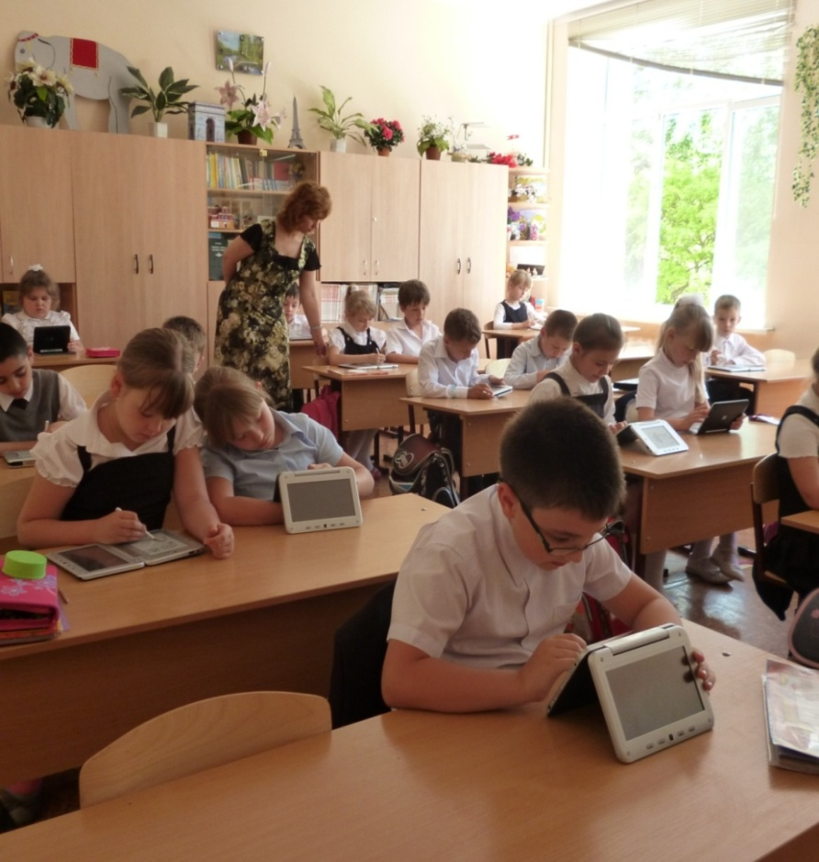
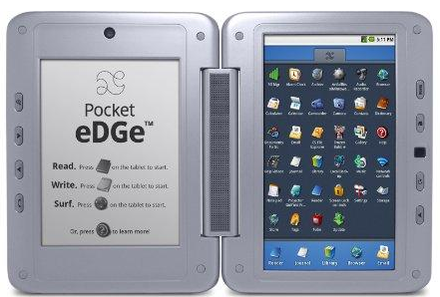
Двухэкранные планшеты – Pocket eDGe - комбинированное устройство персонального доступа, включающее: планшетный компьютер и электронную книгу
0
6
Чтение книг из Библиотеки;
Блокнот и дневник;
Офисный пакет для просмотра и редактирования документов Word, Excel и Power Point.

Slide 16
Комплексный проект «Модель внутренних и внешних сетевых ресурсов как условие профессионального роста педагогов»
0
ученик
учитель
родитель
6
ученик
учитель
родитель
Внешний сетевой ресурс
оперативная информация;
online доступ к хранилищу материалов;
Внутренний сетевой ресурс
оперативная информация;
взаимодействие с родительской общественностью;
оперативное управление;
открытые мероприятия с привлечением гостей;
взаимодействие с родительской общественностью;
опросы, голосование;
ведение блогов педагогами.
оперативное управление;
доступ к хранилищу материалов;
внутренняя почта.

Slide 17
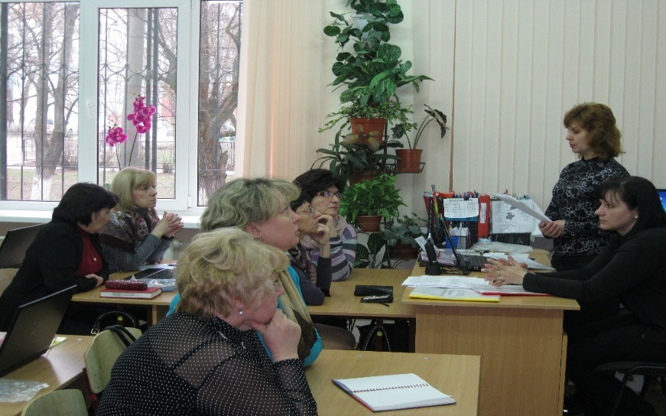
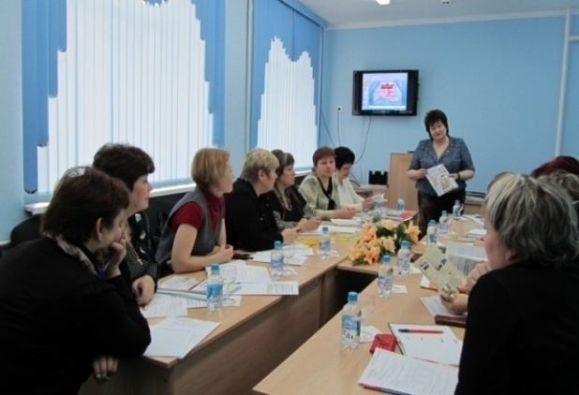
Обоснование модели
0
6
Методическая вертикаль
Консультационная поддержка, в т.ч. информационная
Справочные и методические материалы
Эффективность
Опыт учителей
Мастер-классы
Семинары

Slide 18
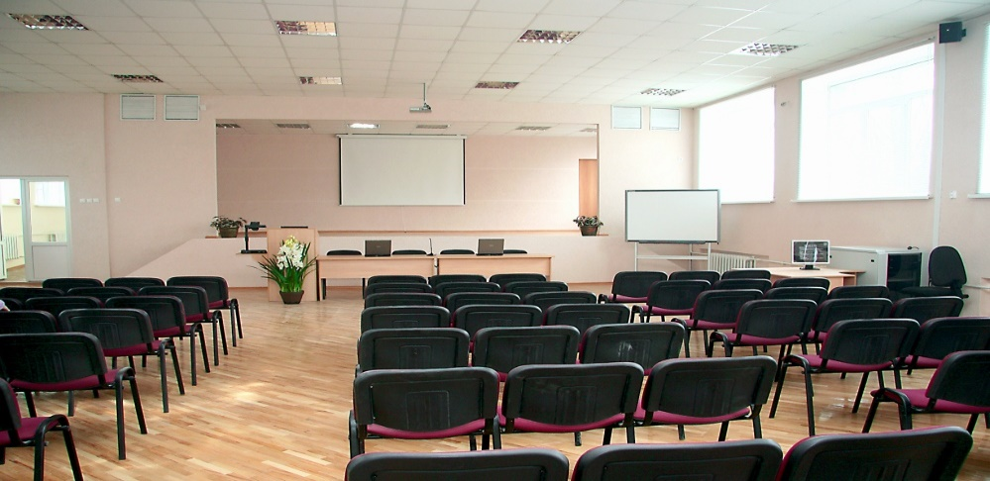
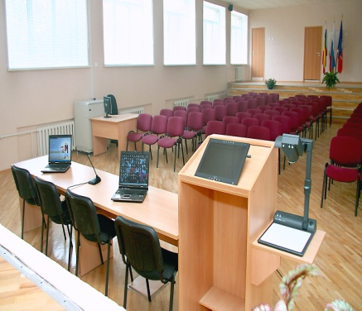
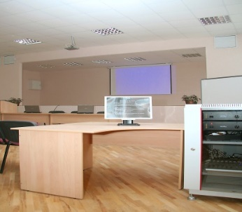
Комплексный проект оснащения многофункциональной интерактивной телекоммуникационной аудитории-зала «Мультиплекс».
0
6
Конференц-зал;
концертный зал;
площадка живого общения;
интеллектуальный клуб;
танцпол.

Slide 19
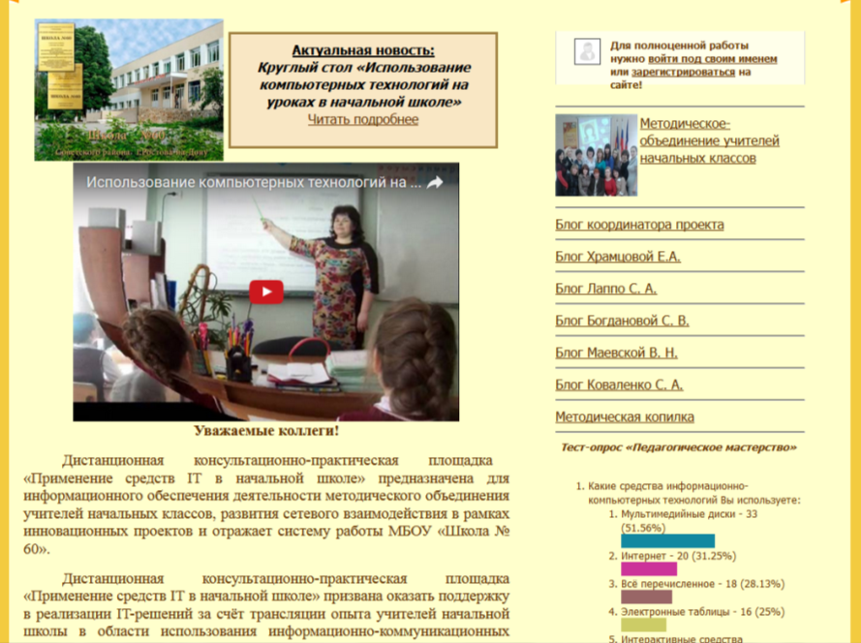
Дистанционная консультационно-практическая площадка
0
6
http://school60rd.com/
Методическое объединение учителей начальных классов
Методические материалы
Блог координатора проекта
Личные страницы участников
Живая лента
Обсуждения
Текущая информация
Анонсы
Итоги
Хранилище
Голосование
Опросы
Голосование
Фото

Slide 20
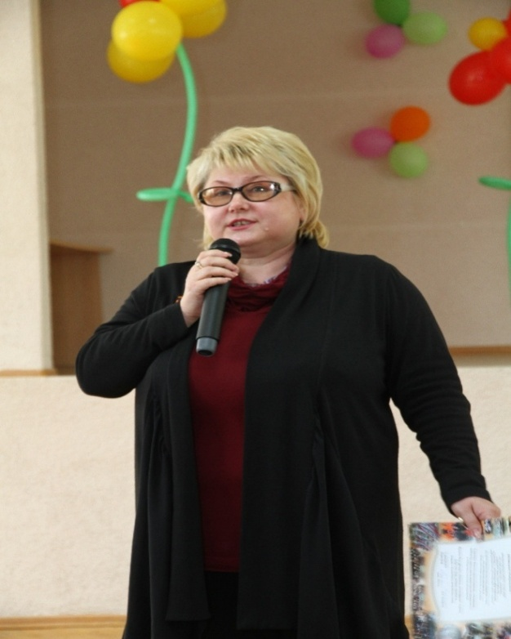
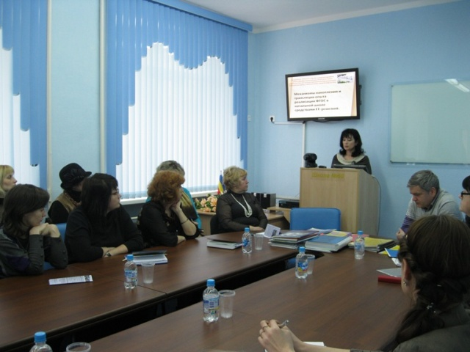
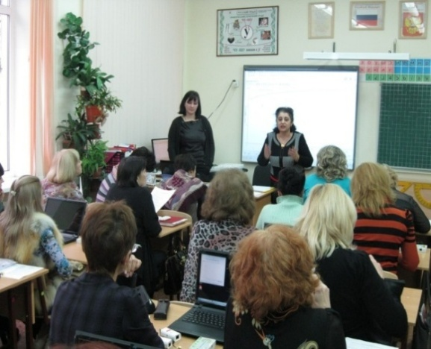
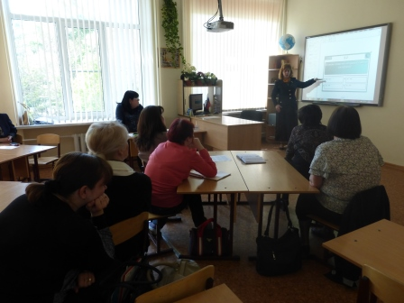
Муниципальный методический ресурсный центр как транслятор опыта
0
6
Направление работы: «Управление информационно-развивающей средой инновационной школы»
Научный руководитель:
Захарова Лилия Геннадьевна,
директор МБОУ «Школа № 60»,
кандидат педагогических наук, доцент

Slide 21
Цель ресурсного центра: трансляция педагогическому сообществу эффективных методик, накопленного учителями положительного опыта
0
6
Задачи:
1. Накопление базы методических разработок, цифровых ресурсов для учебной и внеучебной деятельности.
2. Создание методических рекомендаций, инструкций по применению ИТ в школе.
3. Проведение открытых уроков, мастер-классов для выявления качественных форм и методов методической и педагогической работы на основе информационно-коммуникационных технологий.
4. Трансляция педагогических, методических и управленческих инновационных IT-решений, позволяющих достигать с помощью ИКТ новых образовательных результатов.
5. Использование возможностей сайта школы для трансляции накопленных материалов, их обсуждения с коллегами.

